Slide 1


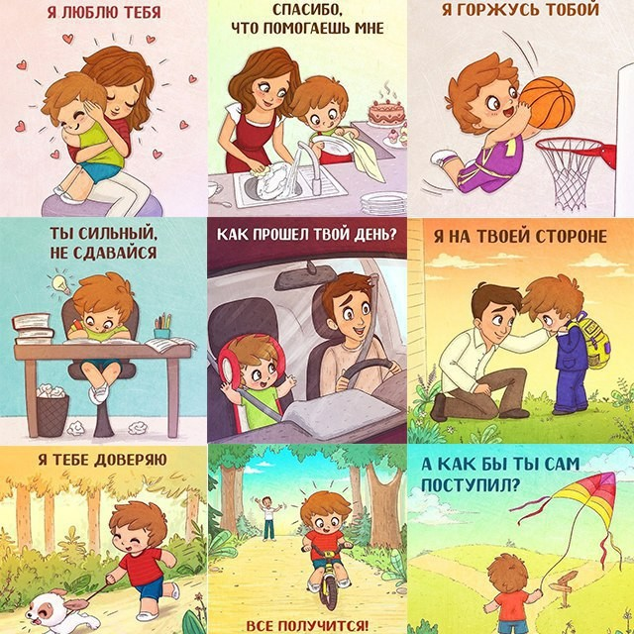

КГУ «РЕГИОНАЛЬНЫЙ ЦЕНТР ПСИХОЛОГИЧЕСКОЙ ПОДДЕРЖКИ
И ДОПОЛНИТЕЛЬНОГО ОБРАЗОВАНИЯ» УПРАВЛЕНИЯ ОБРАЗОВАНИЯ АКИМАТА КОСТАНАЙСКОЙ ОБЛАСТИ
33 важных фразы, которые нужно говорить своим детям каждый день
Обратите внимание на старания своего ребенка и поблагодарите за время, проведенное вместе
Поддерживайте своих детей каждый день.
Покажите ребенку, что верите в него:
"Я тебе доверяю".
"Я в тебя верю".
"Я уважаю твое решение".
"Как тебе это удалось?"
"Научи меня. Как это у тебя получается?".
"У тебя получается лучше, чем у меня".
Обратите внимание на усилия и старания ребенка:
"Я вижу, ты приложил немало усилий".
"Могу представить, сколько времени на это ушло!"
"Твои старания дают хороший результат!"
"Ты хорошо потрудился над этим – и результат великолепен!
Поблагодарите за время, проведенное вместе:
"Я очень ценю время, которое мы с тобой проводим вместе".
"С тобой очень интересно".
"Мне очень понравилось, как мы поиграли".
"Я рада, что ты дома".

Slide 2
Помогите ребенку самому оценить
свой результат:
"Что ты думаешь об этом?"
"Представляю, как тебе самому приятно!"
"А тебе самому как бы хотелось?"
Благодарите ребенка за помощь и вклад:
"Спасибо тебе за то, что ты ...
(за конкретное дело)"
"Спасибо за то, что ты сделал"
"Спасибо за твое понимание"
"Спасибо за твою помощь"
"Ты мне очень помогаешь, спасибо!"
"Благодаря тебе я закончила эту работу быстрее"
"С твоей помощью у нас теперь так чисто"
Скажите о том, что видите:
"Ого! Комната чистая!"
"Посмотри! Постель застелена!"
"Какие яркие краски ты берешь!"
"Я вижу, ты очень постарался!"
"Вижу, что ты сам убрал со стола!"
Опишите свои ощущения:
"Я очень люблю учиться и играть с тобой".
"Я чувствую, что мы с тобой как одна команда".
"Я так счастлива, что ты у нас есть".
"Мне очень приятно, когда ты мне помогаешь".

